Slide 1
ĐỒ ÁN TỐT NGHIỆP
NGHIÊN CỨU GIẢI PHÁP TRAEFIK CHO CÂN BẰNG TẢI VÀ REVERSE PROXY CHO MICROSERVICES
Giảng viên hướng dẫn: Th.S Nguyễn Xuân Thu
Đại học Kỹ thuật – Hậu cần CAND
Sinh viên thực hiện: Cao Minh Tiệp
Lớp: AT14A

Slide 2



Cấu trúc
Chương 1
Tổng quan về Microservices
Chương 2
Nghiên cứu và phát triển giải pháp Traefik
Chương 3
Triển khai giải pháp Traefik

Slide 3
Chương 1
Tổng quan về Microservices

Slide 4
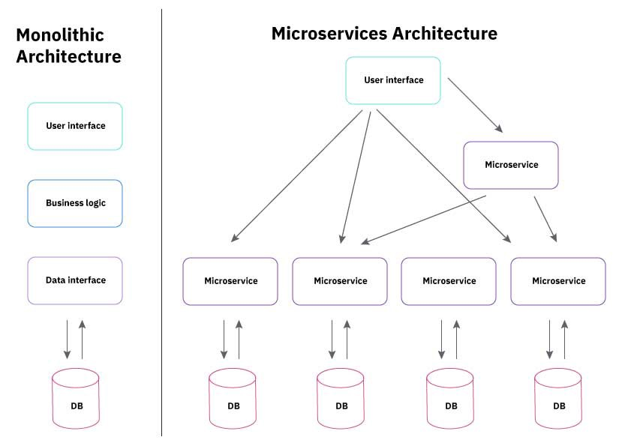
BÀI TOÁN THỰC TẾ
Notes:
Để đáp ứng khả năng mở rộng và tính sẵn sang, các công ty phải chuyển đổi kiến trúc từ monolithic sang microservice. Từ một kiến trúc nguyên khối gồm 3 phần chính là UI, Bussiness logic,
DB, Kiến trúc microservices có thể dùng lại UI nhưng Bussiness logic sẽ được chia thành các microservices có chức năng riêng và DB cũng sẽ được chia tương ứng với từng microservices.
Nếu sử dụng traefik trong 1 he thong microservice thì traefik sẽ nằm ở giữa API Gate way và Microservices.
(Cách sử dụng traefik vào microservice để revert proxy và cân bằng tải)

Slide 5
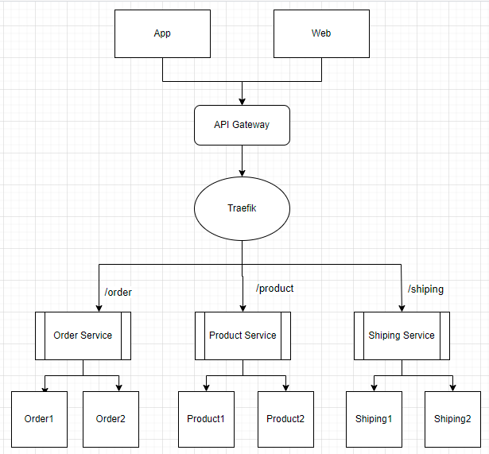
BÀI TOÁN THỰC TẾ
Hệ thống bán hang trực
tuyến :
Notes:
Để lấy ví dụ chi tiết hơn e xin phép lấy vị dụ về hệ thống Economic. Trong đó Traefik nằm giữa API Gate way và
các microservices như là Order serveic, Product service. Traefik ở đây đóng vai trò là 1 revert proxy và load balancer. Revert chính là phần foward các request theo path đến các Service
Và phần LB chính là route các traefik đến từng server trong service.

Slide 9
KẾT LUẬN VÀ HƯỚNG PHÁT TRIỂN

Slide 10
EM XIN CHÂN THÀNH CẢM ƠN CÁC THẦY/ CÔ TRONG HỘI ĐỒNG ĐÃ LẮNG NGHE VÀ GÓP Ý!

